Slide 1
Linear programming
Đại học KHTN TPHCM – Khoa CNTT
Lớp chính quy 2021 – Buổi 2

Slide 2
Table of contents (session 2)
Phân tích bài tập về nhà.
Giới thiệu thuật toán đơn hình.
Ví dụ minh họa.
Bài tập về nhà.
http://bit.ly/3tP9Bfc Email: lephuclu@gmail.com

Slide 3
Individual exercise 1
Một nghiên cứu cho thấy tác động của vitamin A, B đối với cơ thể người trong một ngày; cụ thể là:
Cơ thể tiếp nhận không quá 600 đơn vị vitamin A và không quá 500 đơn vị vitamin B.
Cơ thể tiếp nhận tốt nhất từ 400 đến 1000 đơn vị vitamin cả A lẫn B.
Do tác động phối hợp, số đơn vị vitamin B không ít hơn nửa số đơn vị vitamin A nhưng cũng không nhiều hơn 3 lần đơn vị vitamin A.
Biết rằng giá của một đơn vị vitamin A, B lần lượt là 9 đồng và 7.5 đồng. Tính chi phí ít nhất và nhiều nhất 1 ngày cần để có thể đủ dùng cả hai loại vitamin.
Hint: có thể vẽ đồ thị bằng tool online: geogebra.org/classic
Đáp số: min = 3150, max = 8400

Slide 4
Individual exercise 2
Viết function để nhập/xuất dữ liệu từ bàn phím: số nguyên dương M và danh sách M điều kiện (M <= 10) dạng
a[i]*x1+b[i]*x2 <= c[i]
và minimize/maximize hàm mục tiêu F = c1*x1+c2*x2 (mặc định x1, x2 >=0); trả lời các câu hỏi sau:
1) Danh sách các điểm cực biên.
2) Miền ràng buộc có bị chặn hay không?
3) GTNN và GTLN tìm được (có thể không có).

Slide 5
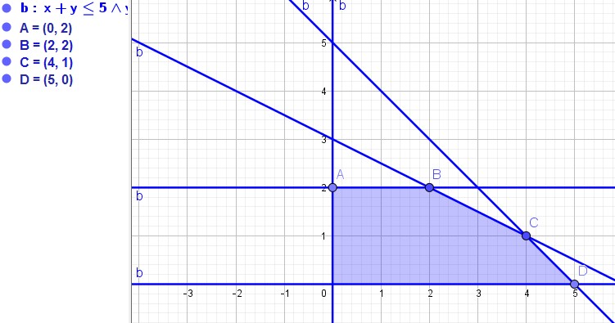
Test samples
Input:
3 // số ràng buộc
1 1 5 // ràng buộc 1, dạng ax+by <= c
0 1 2
1 2 6
30 50 // hàm mục tiêu F = 30x1+50x2
Output:
1) Danh sach cac diem cuc bien la: (0;0), (5;0), (4;1), (2;2), (0;2).
2) Mien rang buoc la bi chan.
3) GTLN la F = 190 tai x1 = 4, x2 = 1.
GTNN là F = 0 tại x1 = 0, x2 = 0.

Slide 6
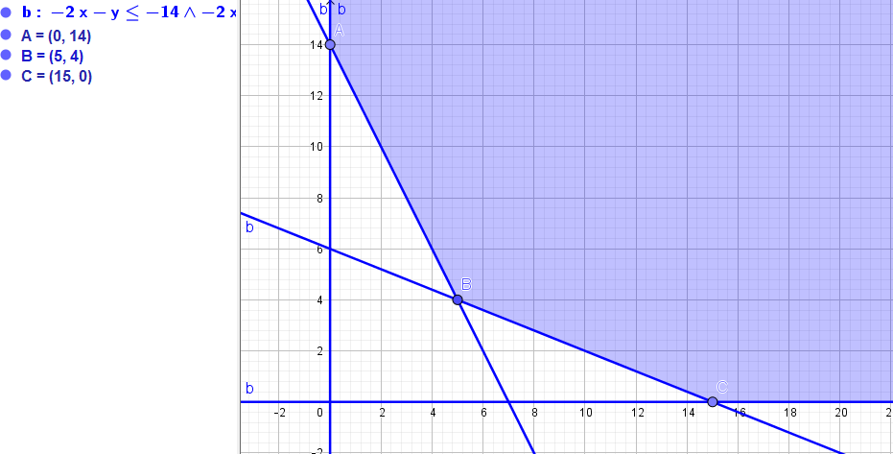
Test samples (cont)
Input:
2
-2 -1 -14
-2 -5 -30
4 3
Output:
Danh sach cac diem cuc bien la:
(5;4), (0,14), (15,0).
2) Mien rang buoc không bi chan.
3) GTLN khong ton tai.
GTNN la F = 32, dat duoc tai x1=5, x2=4.

Slide 7
Idea to solve
Để tìm các điểm cực biên: ta duyệt qua từng cặp điều kiện dưới dạng hệ phương trình để giải ra nghiệm (trong trường hợp không song song); sau đó kiểm tra nghiệm đó có thỏa mãn tất cả ràng buộc hay không.
Để kiểm tra miền có bị chặn hay không, ta dùng 2 cách:
Xây dựng bao lồi của các điểm cực biên, duyệt qua các cạnh xem có cạnh nào không thuộc một trong các đường đã cho hay không, nếu có thì bao lồi đó bị “hở”, tức là sẽ không bị chặn.
Điều kiện cần và đủ để một miền không bị chặn là về một phía nào đó của một trong các điều kiện (đi đến –vô cực, +vô cực), nếu miền đó vẫn thỏa tất cả ràng buộc thì rõ ràng miền cũng không bị chặn.

Slide 8

Simplex method
Phương pháp đơn hình được xây dựng bởi nhà toán học Dantzig năm 1947.
Gọi là đơn hình (simplex) vì ban đầu nó giải quyết cho các ràng buộc dạng tổng hệ số bằng 1.
Phương pháp này áp dụng cho bài toán dạng chính tắc, tức là các ràng buộc đã được chuẩn hóa về dạng đẳng thức.
Đây là một thuật toán tốt nhất, và giải quyết được triệt để bài toán QHTT.

Slide 9
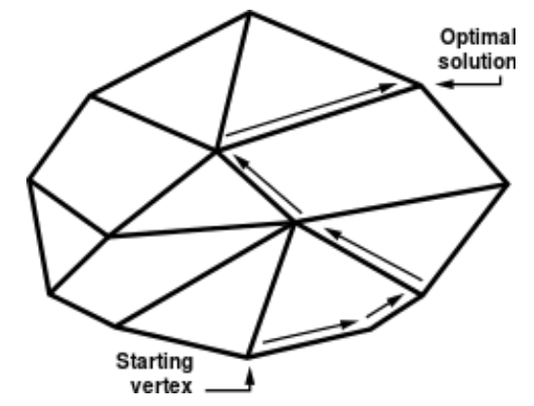
Main idea
Nhận xét: nếu bài toán QHTT có phương án tối ưu thì phải có ít nhất một đỉnh của tập lồi đa diện thỏa mãn các ràng buộc, và số đỉnh như thế là hữu hạn.
Bước 1: tìm một phương án cực biên.
Bước 2: kiểm tra điều kiện tối ưu với phương án đó, nếu nó đúng thì dừng lại. Không thì chuyển sang phương án cực biên mới giúp cải tiến hàm mục tiêu F, cứ như thế.

Slide 10
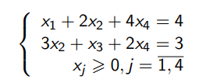
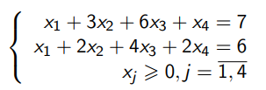
Some new terms
Biến cơ sở: là biến có hệ số bằng 1 ở một phương trình nào đó của hệ ràng buộc, và bằng 0 với tất cả phương trình còn lại. Các biến không phải cơ sở được gọi là biến tự do.
Nghiệm cơ sở: là nghiệm sinh ra được khi cho các biến tự do bằng 0.
Nghiệm cơ sở thỏa ràng buộc về dấu là một phương án cực biên.

Slide 11
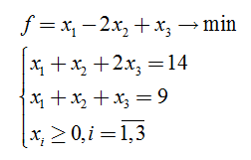
Find basic feasible solution
Để tìm phương án cực biên, ta chọn ra một cơ sở sao cho vector hệ số tương ứng của chúng độc lập tuyến tính; rồi cho các biến kia bằng 0 để giải ra bộ nghiệm.
Nếu các thành phần của cơ sở đều không âm thì đó chính là phương án cực biên.

Slide 12
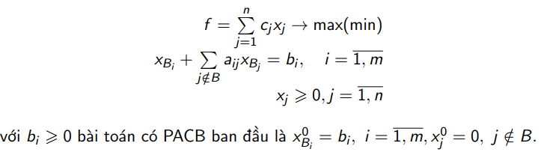
Standard LP
Với một hệ ràng buộc có m phương trình, ta sẽ có một cơ sở B kích thước m và n – m biến còn lại là tự do. Bài toán QHTT dạng chuẩn:

Slide 13
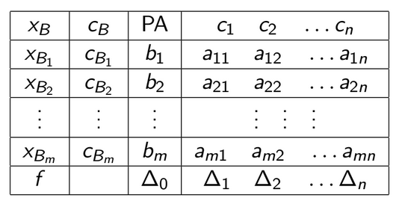
Step 1
Lập bảng đơn hình xuất phát
trong đó, xB là các biến cơ sở, cB là hệ số của chúng, PA là phương án tối ưu tạm thời (và sẽ được cập nhật đến khi kết thúc bài toán).

Slide 14
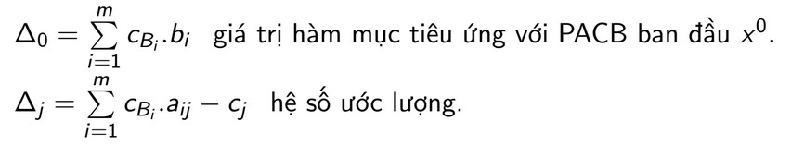
Step 1 (cont)

Slide 15
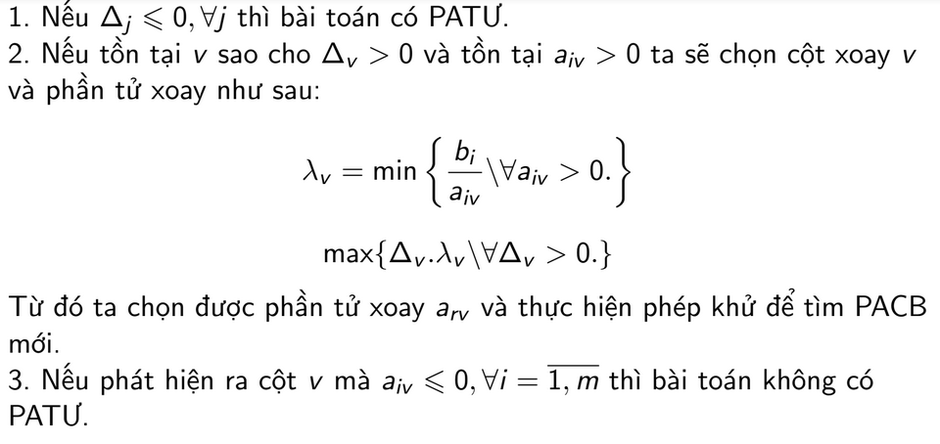
Step 2
Đối với bài toán tìm min, ta có biện luận như sau

Slide 16
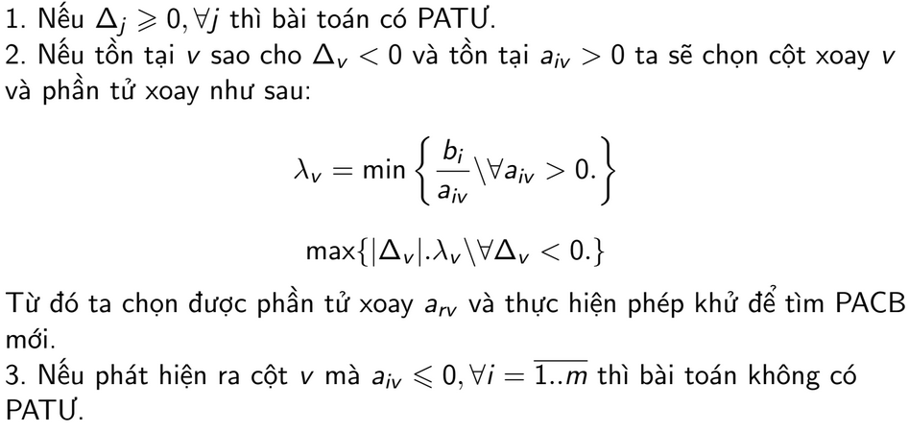
Step 2 (cont)
Đối với bài toán tìm max, ta có biện luận như sau

Slide 17
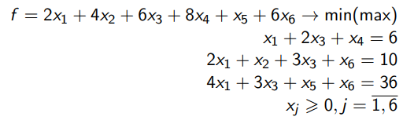
Example 1
Xét bài toán sau
Ta có những phân tích gì?

Slide 18
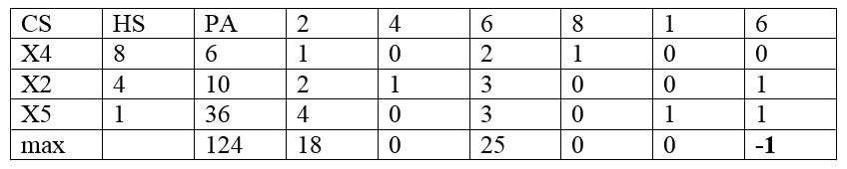
Example 1 (cont)
Bảng đơn hình
Nhận xét: x6 vào, x2 ra, vị trí số 1 là phần tử xoay.
10/1 < 36/1 nên chọn dòng 2

Slide 19
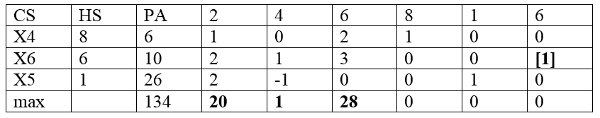
Example 1 (cont)
Ta tính lại được bảng mới
như bên dưới:
Kết luận: max là 134, đạt được khi x1=x2=x3=0 và x4=6, x5=26, x6 = 10.

Slide 20
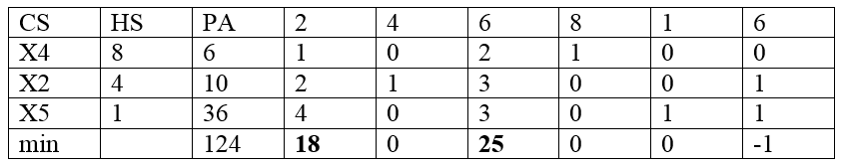
Example 2
Ta chuyển qua bài toán tìm min,
vẫn với ràng buộc cũ
Nhận xét rằng ở đây có 2 cột ứng với Delta dương, ta chọn 25.
6/2 < 10/3 < 36/3 nên chọn dòng 1

Slide 21
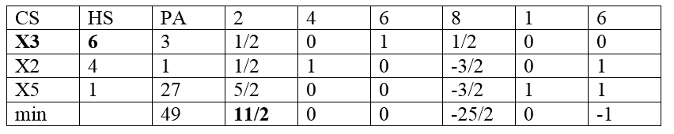
Example 2 (cont)
Bảng đơn hình 2
Vẫn còn delta = 11/2 > 0 nên thực hiện tiếp.
1 / (0.5) < 3/(0.5) < 27 / (2.5) nên chọn dòng 2

Slide 22
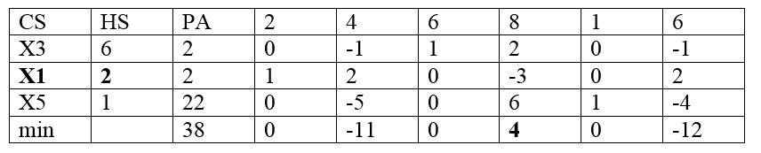
Example 2 (cont)
Bảng đơn hình 3
Vẫn còn delta = 4 > 0 nên thực hiện tiếp.
2/2 < 22/6 nên chọn dòng 1

Slide 23
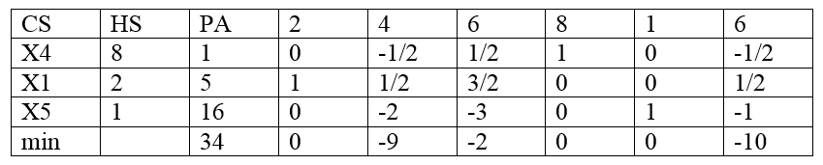
Example 2 (cont)
Bảng đơn hình 4
Kết luận: min = 34 đạt được khi x1=5, x4=1, x5=16 và x2=x3=x6=0.

Slide 24
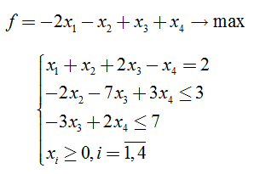
Individual exercise 1
Giải bài toán QHTT sau bằng phương pháp đơn hình
Ở bài này cần bổ sung biến x5, x6 cho hai phương trình cuối. Chọn cơ sở là x1,x5,x6.
Max = 31 đạt được khi x3 = 11, x4 = 20, x1=x2=0.

Slide 25
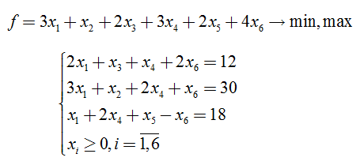
Individual exercise 2
Dùng phương pháp đơn hình để giải bài toán QHTT sau
Kết quả: min = 38, đạt được với bộ (2, 8, 0, 8, 0, 0);
max = 96, đạt được với bộ (0, 24, 0, 0, 24, 6).

Slide 26
Thanks for listening!

